Slide 1
KEYBOARD WARRIOR
게이머들을 위한 SNS
노민섭, 박태석

Slide 2
KEYBOARD WARRIOR 게이머들을 위한 SNS
`
CONTENTS 4
프로젝트 시연
4
3
CONTENTS 3
주요 기능
CONTENTS 2
개발 환경 및 DB
2
CONTENTS 1
개발목적
1

Slide 3
개발목적
CONTENTS 1

Slide 4
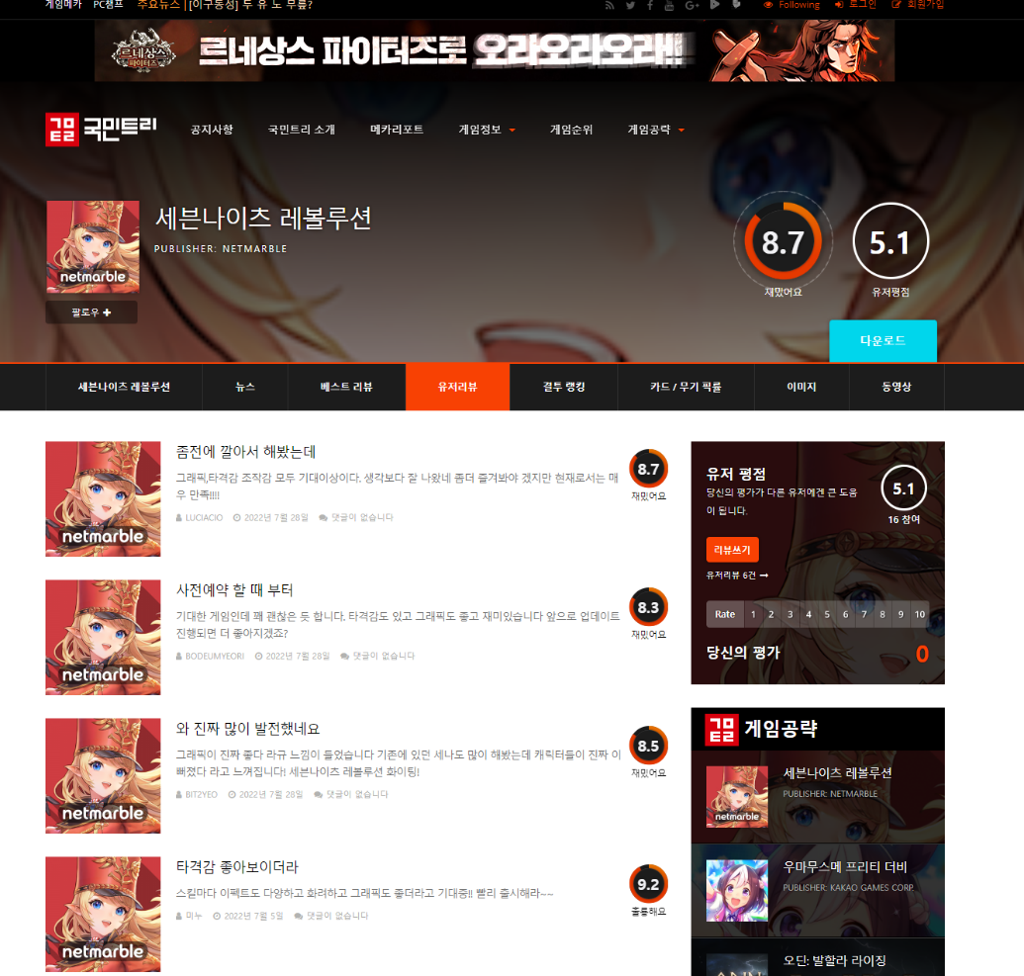
개발목적
기존 같은 게임을 하는 커뮤니티는 게시판 형식
기존 커뮤니티와의 차별점
Gamer의 입장에서 일상도 공유하고 같은 게임을 하는 사람들끼리 정보도 공유하는 SNS플랫폼

Slide 5
개발환경 및 DB
CONTENTS 2

Slide 6










개발환경

Slide 7
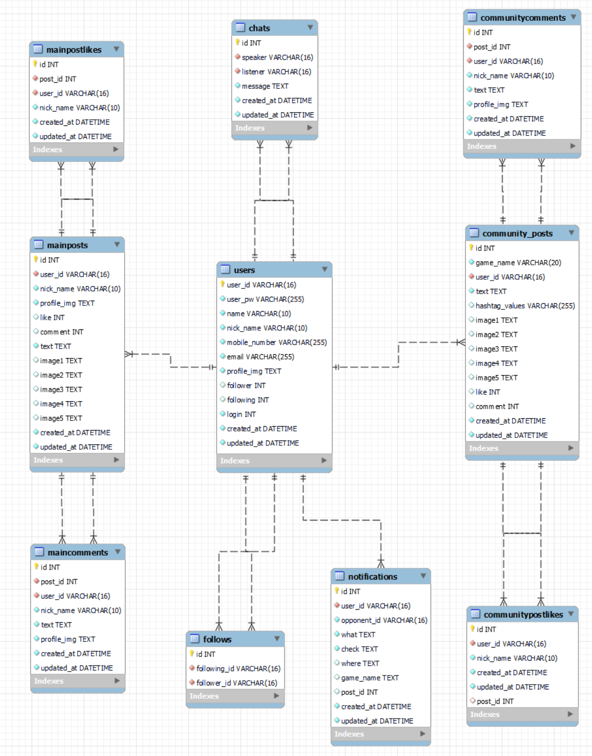
DB

Slide 8
주요 기능
CONTENTS 3

Slide 9
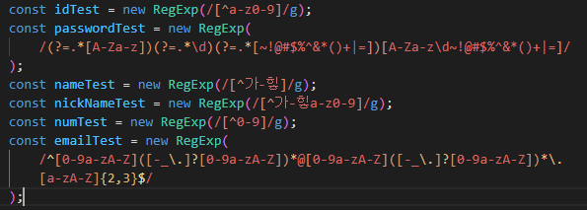
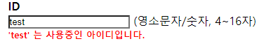
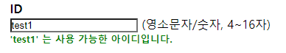
주요 기능
회원가입
정규표현식 사용
아이디나 닉네임은 중복이 되면 안되므로
입력할때마다 DB와 비교
나머지도 입력시마다 정규표현식과 비교

Slide 10
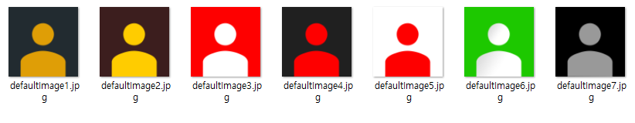
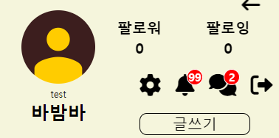
주요 기능
회원가입
회원가입시 기본 프로필 이미지 7가지중 랜덤으로 제공

Slide 11
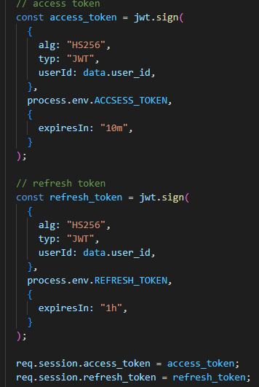
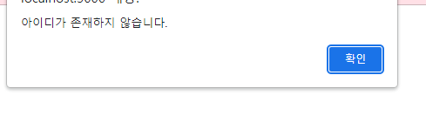
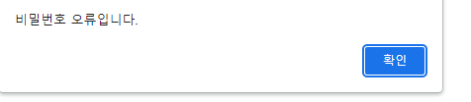
주요 기능
로그인
Access_token과 Refresh_token으로 로그인 시간 조절
에러 처리

Slide 12
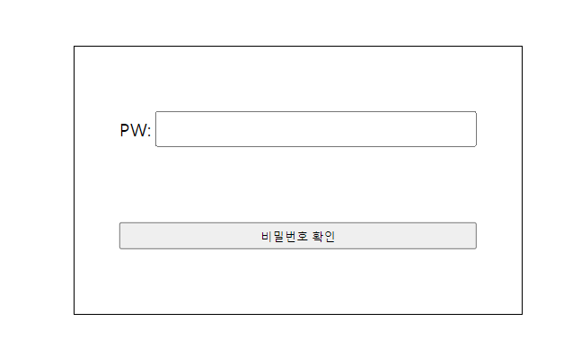
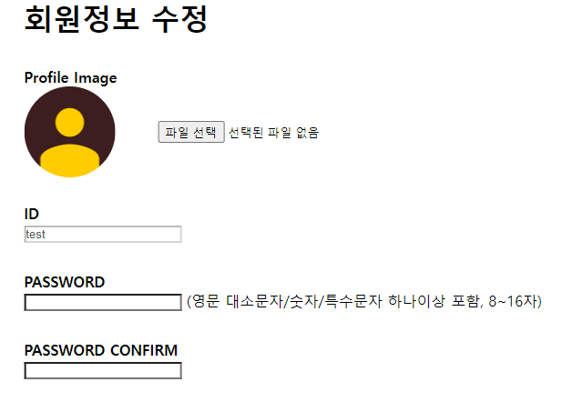
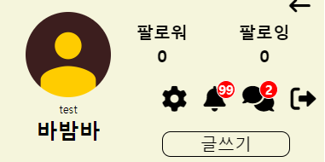
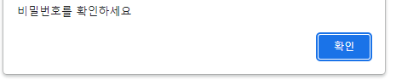
주요 기능
회원정보 수정
톱니바퀴 버튼 -> 비밀번호 확인 -> 프로필 이미지, 비밀번호 변경 가능
에러 처리

Slide 13
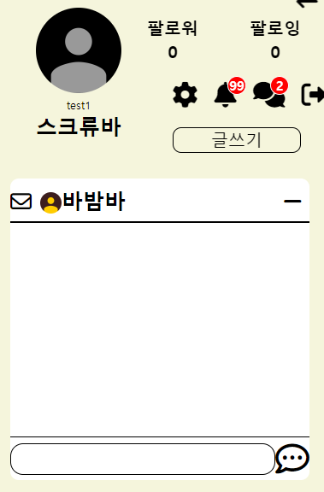
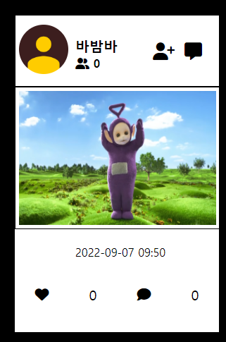
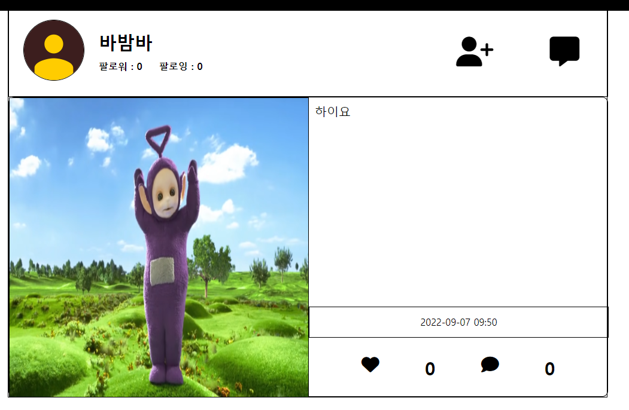
주요 기능
채팅
채팅 아이콘 클릭시 왼쪽 사이드바에 채팅창 생성

Slide 14
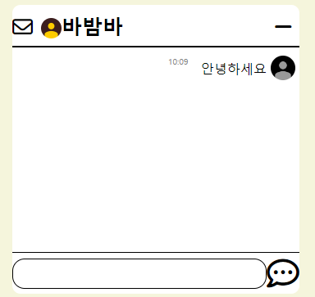
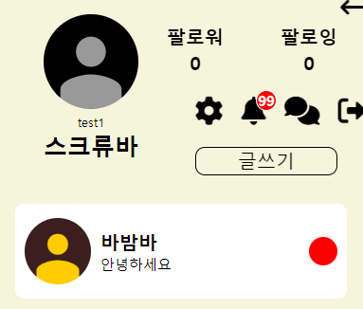
주요 기능
채팅
Socket을 이용한
실시간 채팅
채팅 미리보기

Slide 15
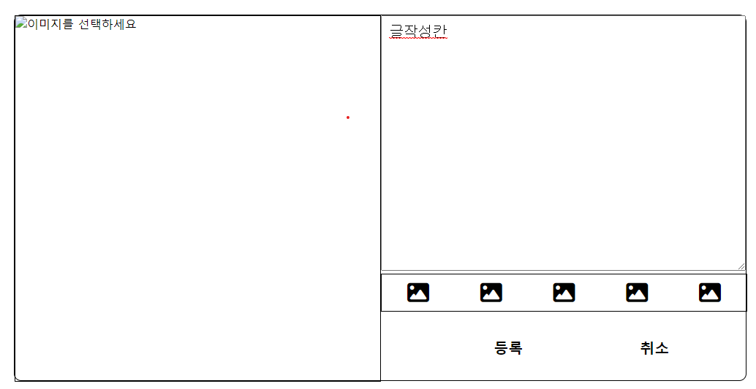
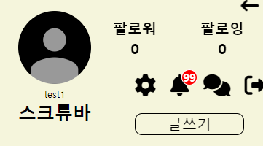

주요 기능
글 작성
Multer를 이용하여 서버에 이미지 생성
X버튼 : 이미지 삭제
오른쪽 중단 미리보기 이미지와 x버튼 표시
작은 이미지 클릭시미리보기 이미지
교체

Slide 16
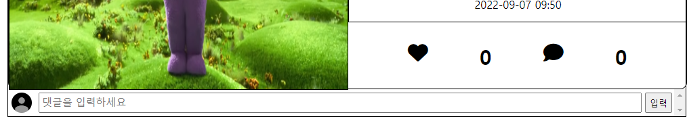
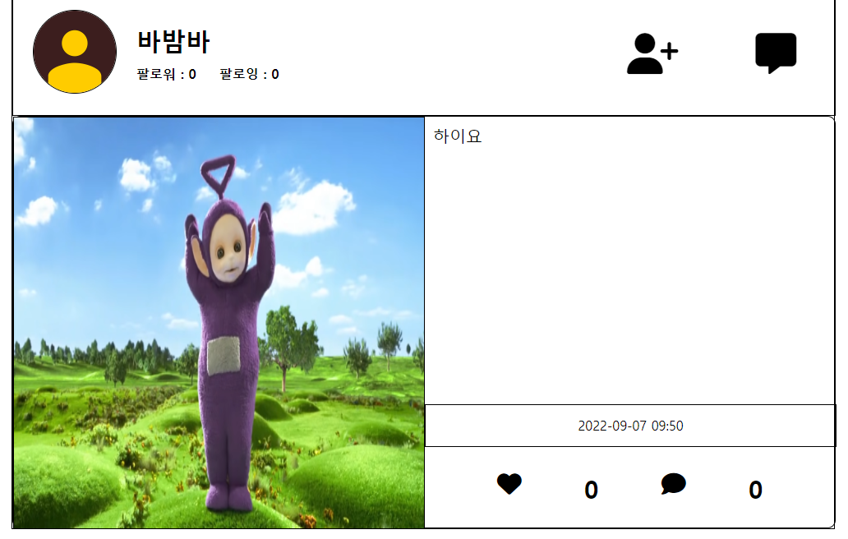
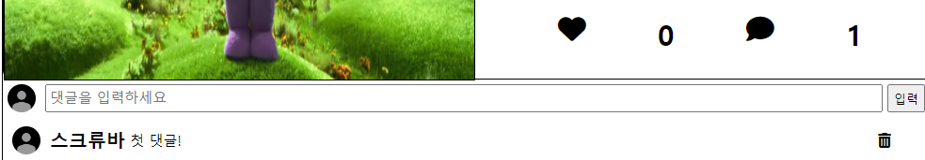
주요 기능
댓글

Slide 17
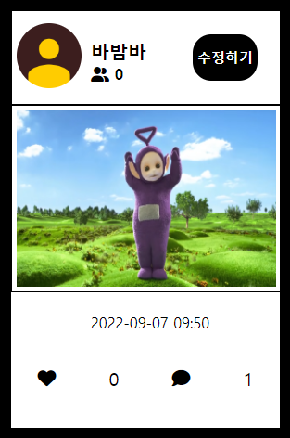
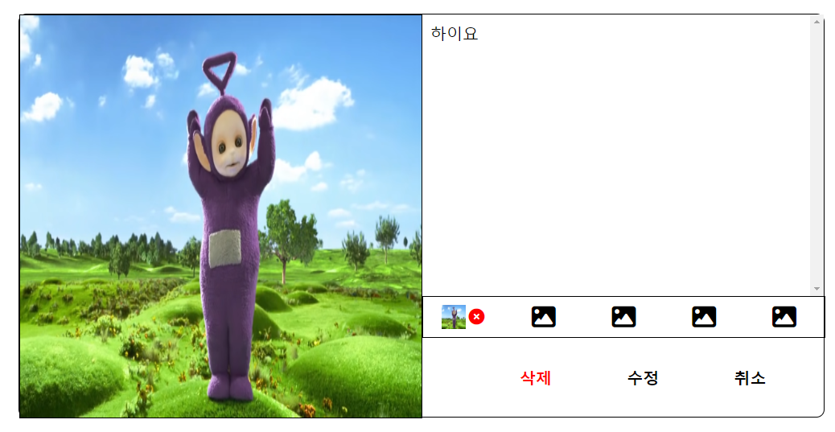
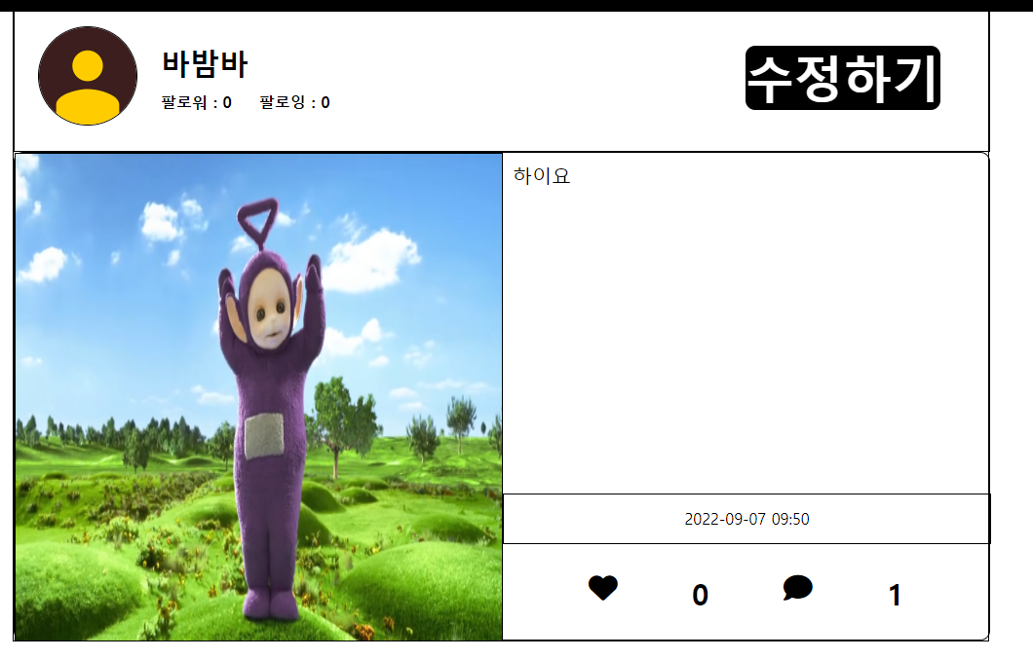
주요 기능
수정 및 삭제

Slide 18
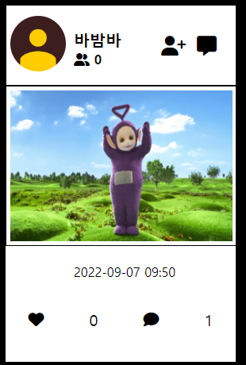
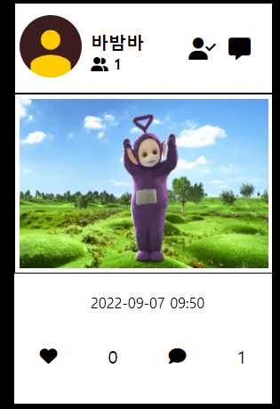
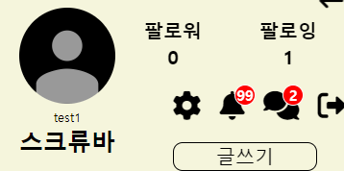
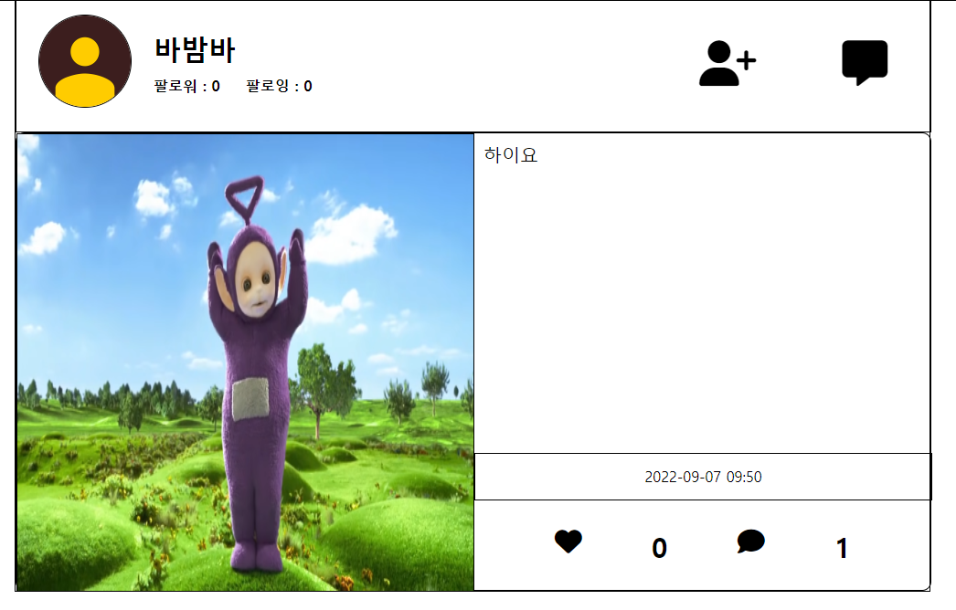
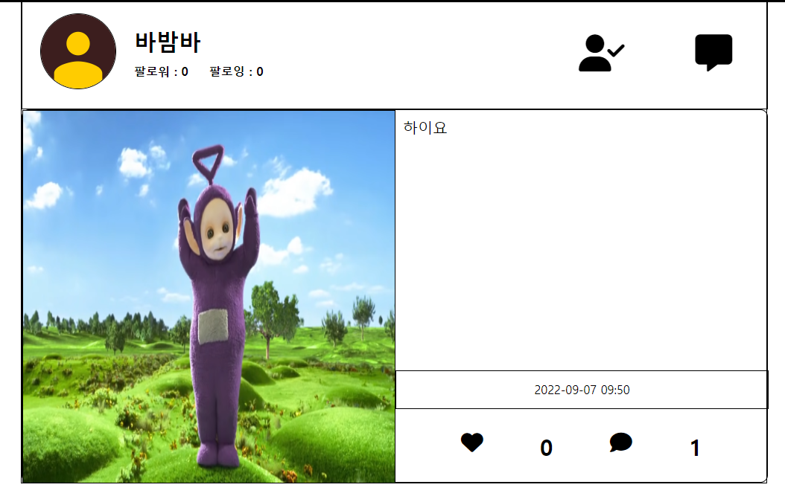

주요 기능
팔로우

Slide 19
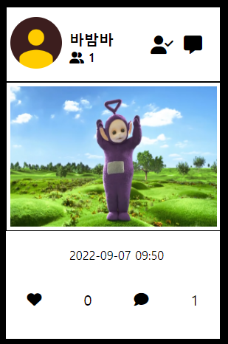
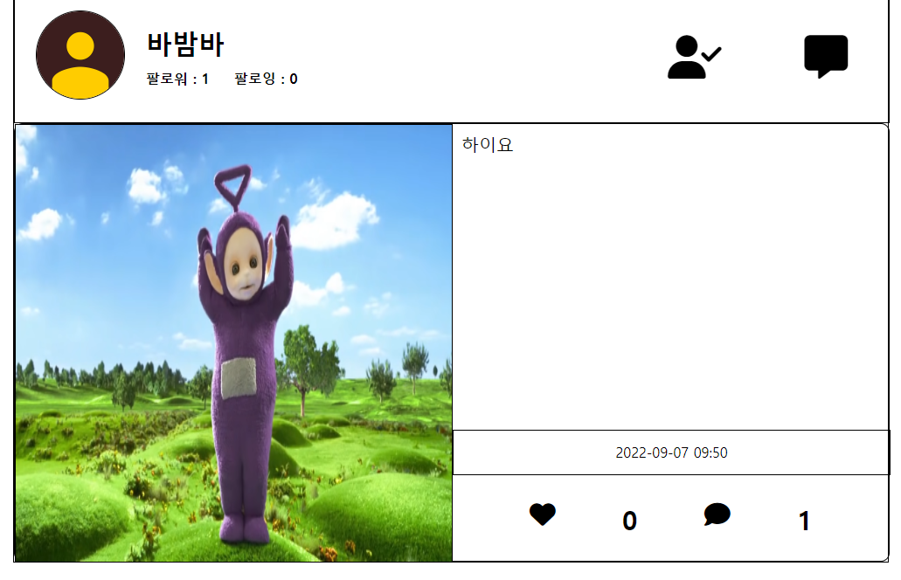
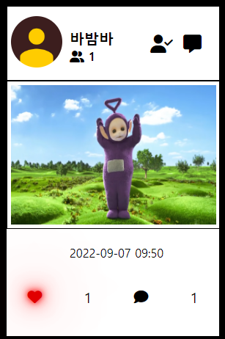
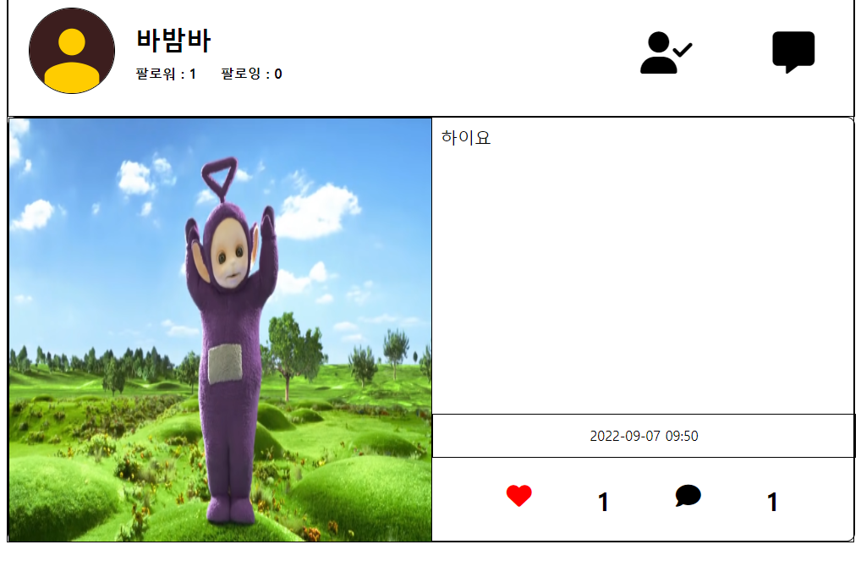
주요 기능
좋아요

Slide 20
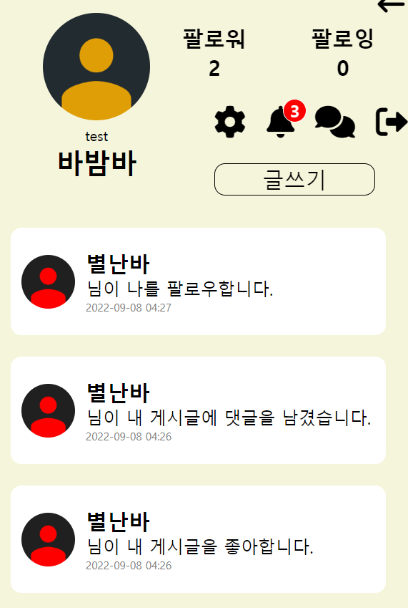

주요 기능
알람
팔로우, 좋아요, 댓글 알림기능
보지 않았던 알림 개수만큼 숫자 표기
해당 알림 클릭시
팔로우 : 해당유저 프로필페이지로 이동
좋아요, 댓글 : 해당 게시물로 이동

Slide 21
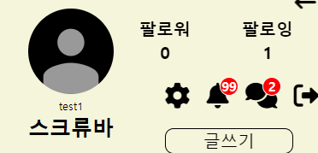
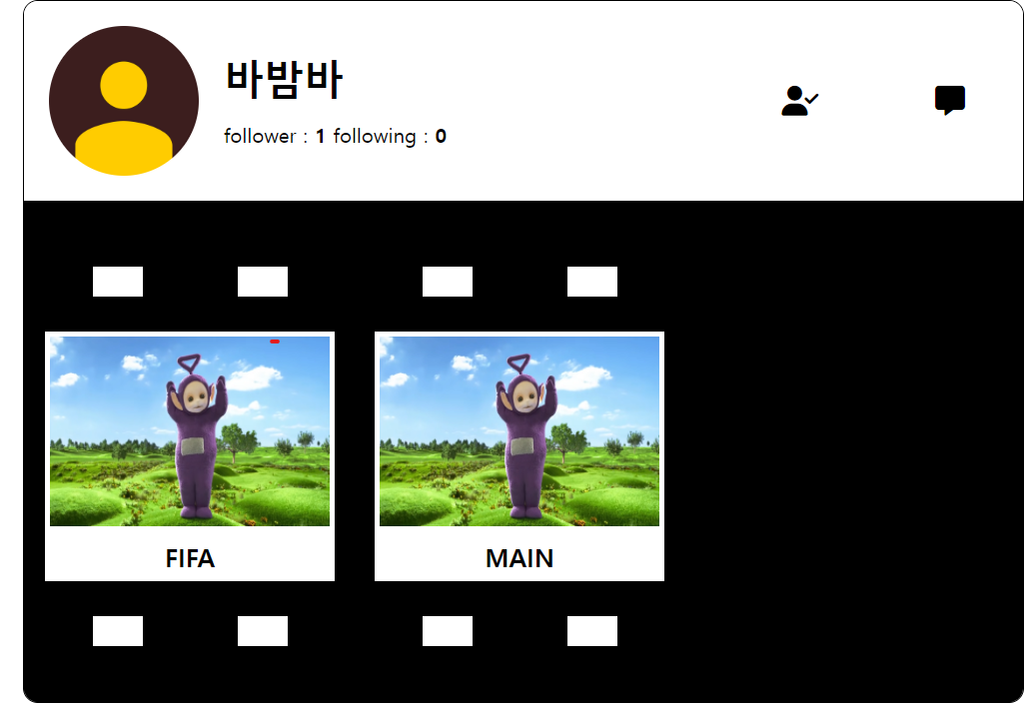
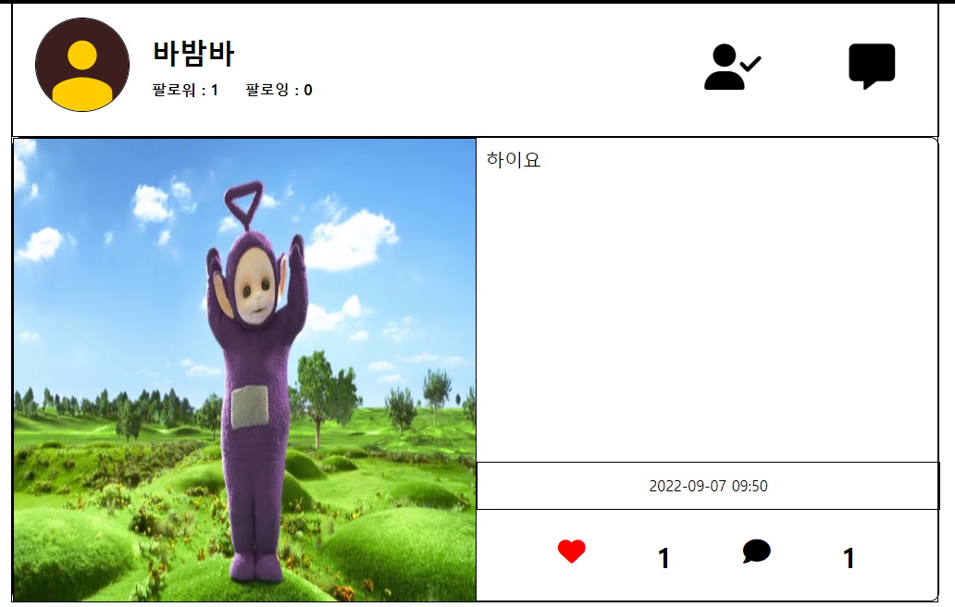
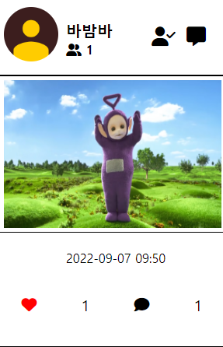
주요 기능
프로필

Slide 22
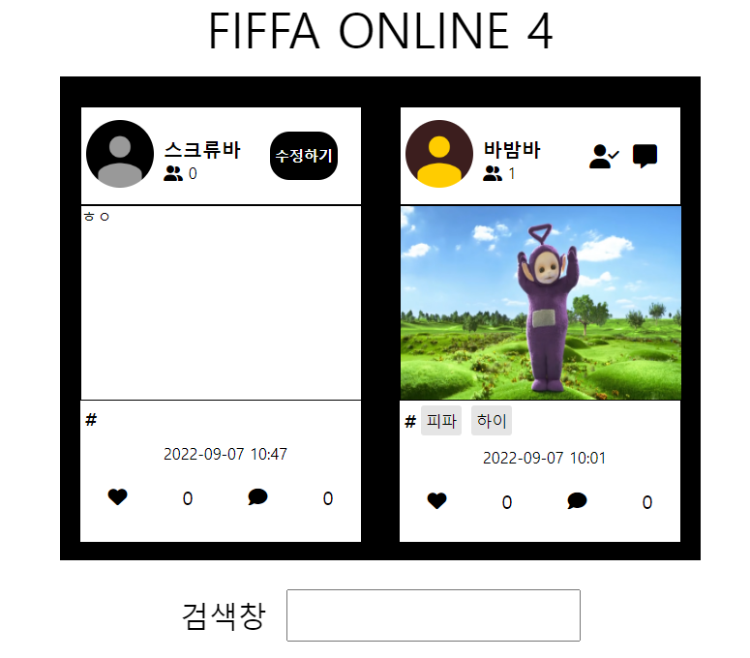
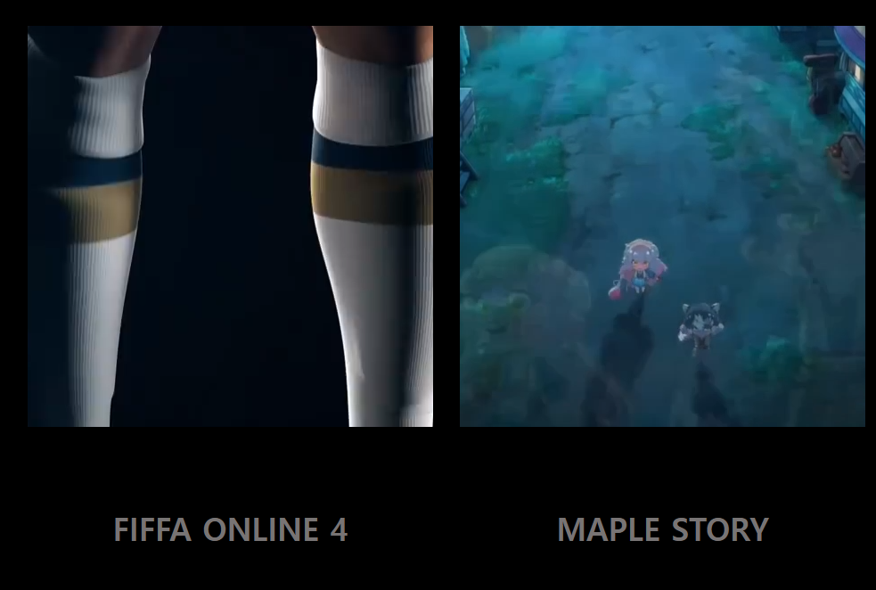
주요 기능
커뮤니티
스크롤로 원하는 커뮤니티 선택하면
선택한 커뮤니티 이름 상단에 표시

Slide 23
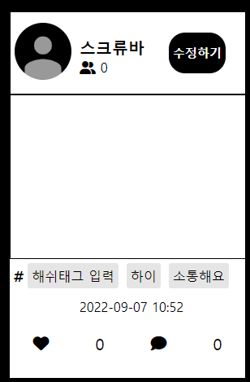
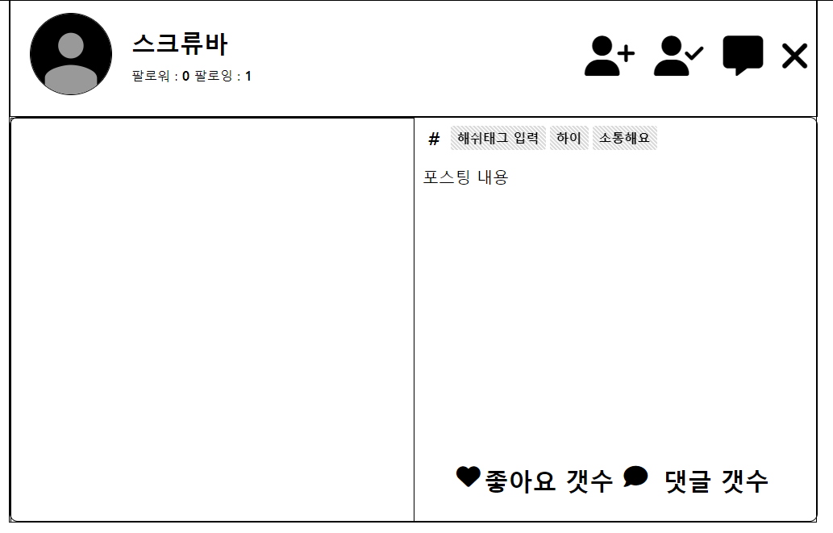
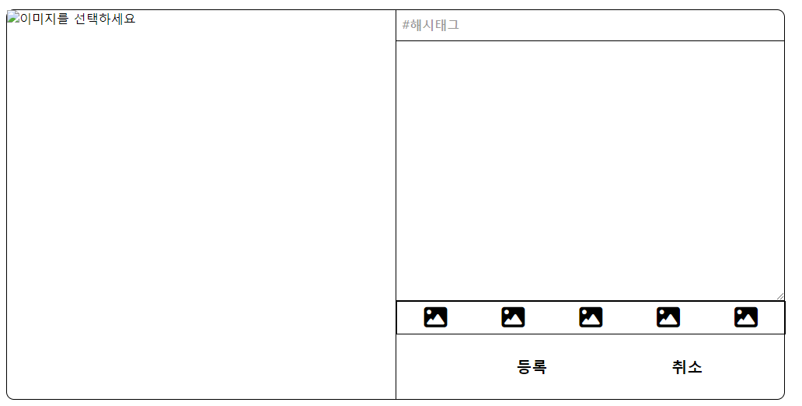
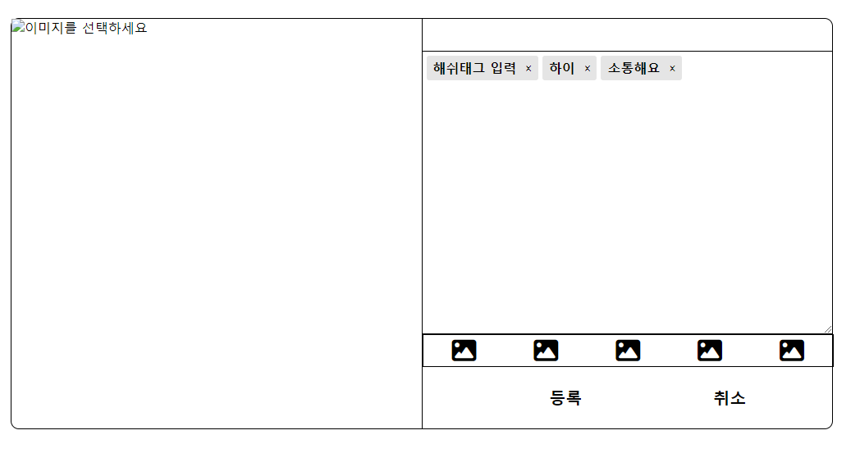
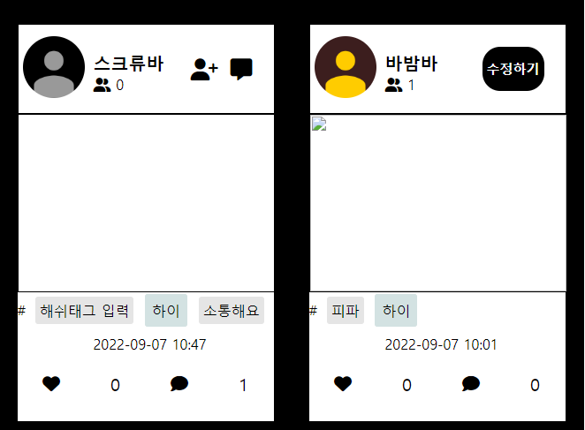
주요 기능
해쉬태그
커뮤니티 글쓰기에만 존재
해쉬태그 클릭시 같은 해쉬태그 가진 게시글 필터

Slide 24
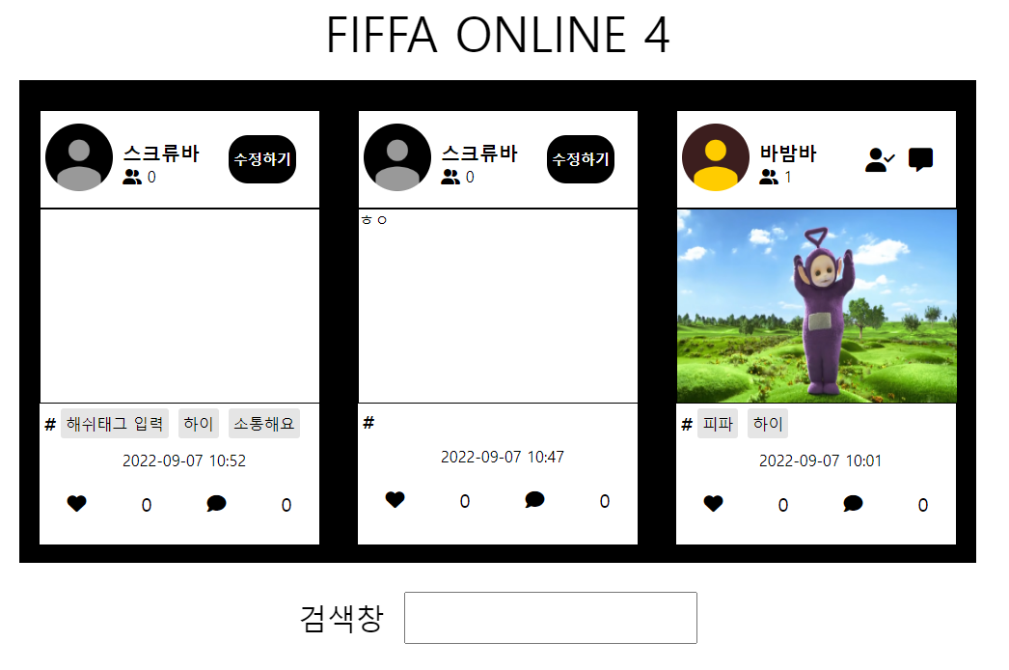
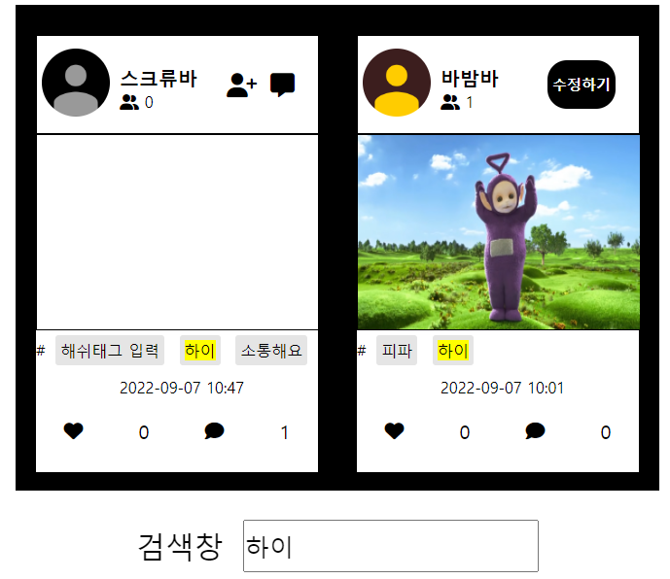
주요 기능
검색
커뮤니티 글쓰기에만 존재
해쉬태그 및 글 내용 검색

Slide 25
프로젝트 시연
CONTENTS 4

Slide 26
Thank you

